Slide 1
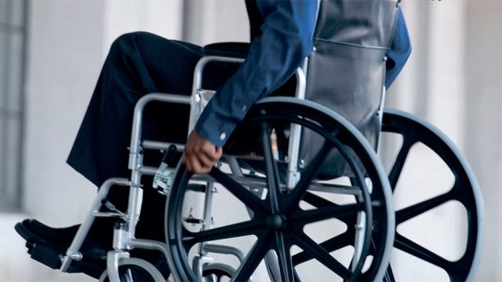
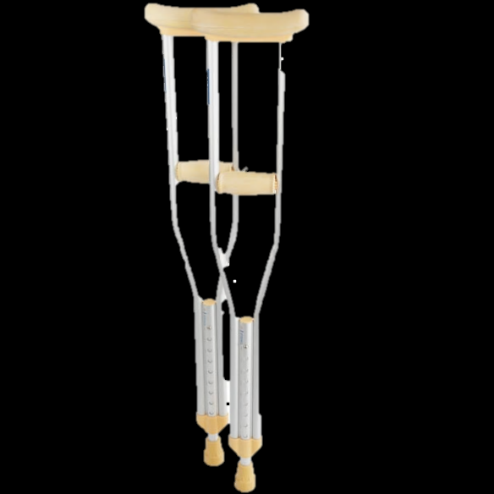
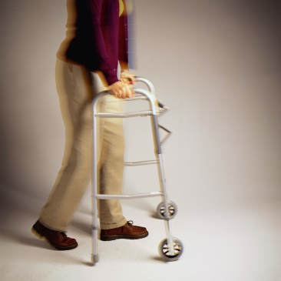
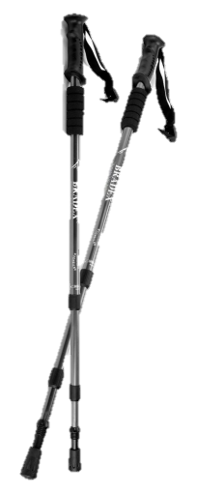
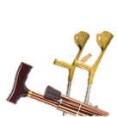
Краевое государственное
автономное учреждение
социального обслуживания
Краевое государственное
автономное учреждение
социального обслуживания
«Приморский центр социального
обслуживания населения»
Тарифы на прокат средств Реабилитации:
КГАУСО «ПЦСОН»
г. Владивосток,
ул. Иртышская, д. 8
8 ( 423 ) 260-43-19
_________________________
http://www.pcson.ru
Время работы пункта проката технических средств реабилитации:
Понедельник: 8:00 – 17:00
Среда: 8:00 – 17:00
Четверг: 8:00 – 17:00
Пятница: 8:00 – 15:45
Обед: 12:00 – 12:45
ПУНКТ ПРОКАТА
Прокат костылей | сутки | 8 р.
Прокат трости | сутки | 7 р.
Прокат кресла-коляски | сутки | 17 р.
Прокат кресла-туалета | сутки | 7 р.
Прокат ходунков | сутки | 10 р.
Прокат палок телескопических для скандинавской ходьбы скандинавской ходьбы | сутки | 14 р.
Технических средств
реабилитации и адаптации
г. АРСЕНЬЕВ проспект Горького, 24
Заведующий отделением,
Специалист по социальной работе
8 ( 42361 ) 4-43-78
Психолог
телефон «ДОВЕРИЕ»:
8 902 055 56-65
________________________
с. АНУЧИНО ул. Слизкова, 5
Специалист по социальной работе
8 ( 42362 ) 9-16-71
_________________________
с. ЧУГУЕВКА ул. 50 лет Октября,195-а
Специалист по социальной работе
8 ( 42372 ) 2-22-38
_________________________
с. ЯКОВЛЕВКА переулок Почтовый, 5
Специалист по социальной работе
8 ( 42371 ) 9-13-77
_________________________
http://www.pcson.ru
Прокат ванны для мытья головы лежащего больного | сутки | 138 р.
Прокат надувной ванны для мытья тела | сутки | 276 р.
Медицинский прибор «Алмаг-2» | сутки | 56 р.
Дыхательный тренажёр «Самоздрав» | сутки | 4 р.
Владивосток

Slide 2
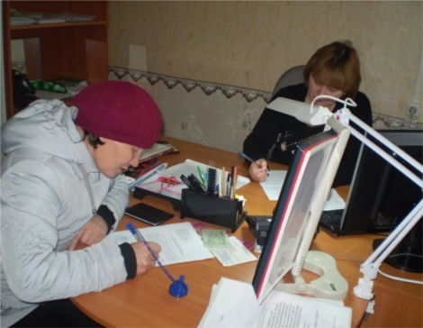
ПУНКТ ПРОКАТА ТЕХНИЧЕСКИХ СРЕДСТВ РЕАБИЛИТАЦИИ И АДАПТАЦИИ
Услугами проката могут воспользоваться граждане любого возраста независимо от социального статуса.
Общее руководство деятельностью пункта проката и контроль качества предоставляемых услуг осуществляется заведующим отделением срочного социального обслуживания.
ПЕРЕЧЕНЬ ТЕХНИЧЕСКИХ СРЕДСТВ РЕАБИЛИТАЦИИ, КОТОРЫМИ ОСНАЩЕН ПУНКТ ПРОКАТА
костыли, в том числе, с упором под локоть
трости, ходунки
кресла-коляски
кресло-туалет
дыхательный тренажёр «Самоздрав»
палки для скандинавской ходьбы
ДОКУМЕНТЫ,
НЕОБХОДИМЫЕ ДЛЯ ПОЛУЧЕНИЯ УСЛУГ ПРОКАТА:
заявление получателя;
паспорт или иной документ, удостоверяющий личность получателя.
ПОРЯДОК ПРЕДОСТАВЛЕНИЯ ПРОКАТА ТЕХНИЧЕСКИХ СРЕДСТВ РЕАБИЛИТАЦИИ
Технические средства реабилитации предоставляются гражданину на основании:
Договора о прокате, заключённые между заведующим филиалом и гражданином или его законным представителем.
Квитанции об оплате услуг проката.
ПОРЯДОК
ОПЛАТЫ УСЛУГ ПРОКАТА
Оплата за услуги проката вносится в кассу филиала Учреждения в строгом соответствии с договором проката. В случае досрочного возврата технического средства реабилитации, гражданину возвращается соответствующая часть полученной платы, исчисленная до дня, следующего за днём фактического возврата имущества.

